Slide 1
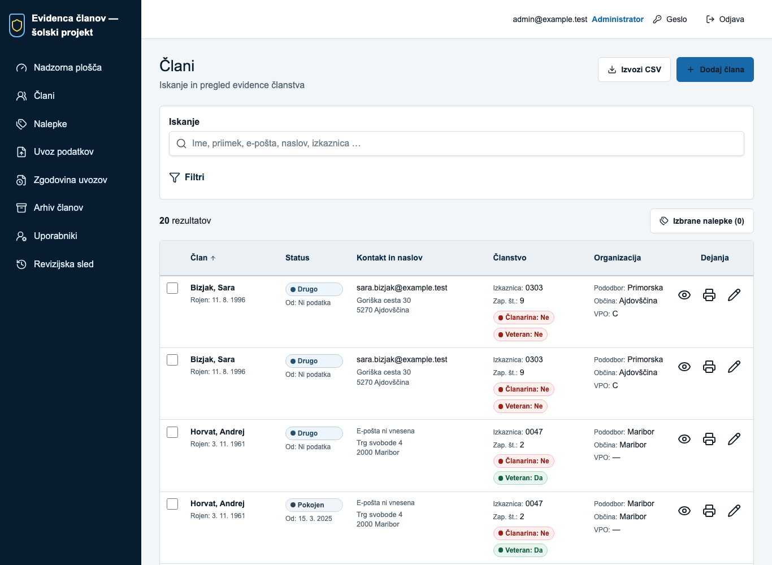
Hevristična
evalvacija
Evidenca članov
Samostojni pregled vseh 10 hevristik
27. oktober 2026
1
Notes:
ČAS 0.00–0.25 (25 sekund)
GOVOR
Predstavljam samostojno hevristično evalvacijo aplikacije za evidenco članov. Administrator ureja podatke in uvaža Excelove datoteke, uporabnik pa išče člane in pripravlja nalepke. Pregled po vseh desetih Nielsenovih hevristikah združuje izvorno kodo in preverjanje delujoče aplikacije s testnimi podatki. V nadaljevanju izpostavljam tri težave z največjim vplivom.
VIRI IN DOKAZI (ne berite naglas)
https://www.nngroup.com/articles/ten-usability-heuristics/
https://www.nngroup.com/articles/how-to-conduct-a-heuristic-evaluation/
Posnetek S01-seznam-clanov.png. Pregled z enim ocenjevalcem, v skladu s samostojno izvedbo naloge.
Podlaga: SAMOSTOJNO.md in posnetki lokalne aplikacije, 27. oktober 2026. Priprava gradiva in preverjanja s pomočjo Codexa.

Slide 2
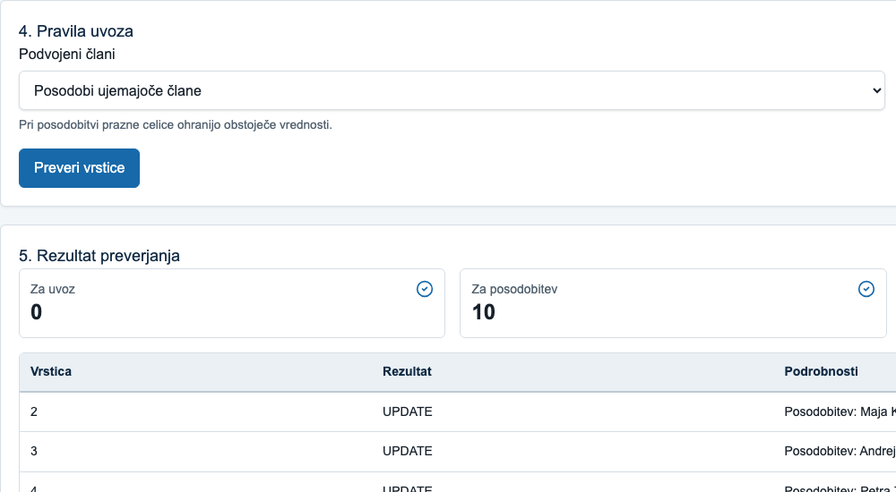
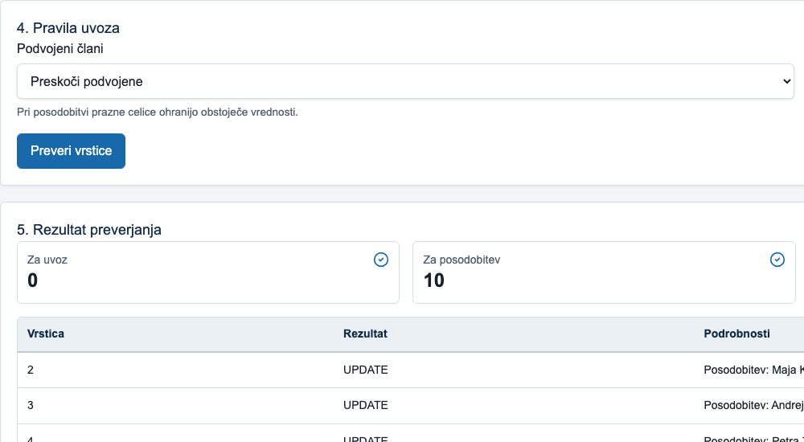
H5 Zastarel rezultat uvoza
Večja ovira, resnost 3 na lestvici od 0 do 4
Pred spremembo
Po spremembi pravil
Nova izbira, še vedno 10 posodobitev
Izboljšava: sprememba pravil zahteva novo preverjanje.
2
Notes:
ČAS 0.25–0.55 (30 sekund)
GOVOR
Največji vpliv ima napaka pri uvozu. Levi posnetek kaže preverjanje, ki vrne deset posodobitev. Na desnem izbira že določa preskok dvojnikov, rezultat pa še vedno kaže deset posodobitev. Gumb za potrditev ostane omogočen. Uporabnik zato lahko potrdi nekaj drugega, kot pričakuje. Rešitev je razveljavitev starega rezultata in obvezno ponovno preverjanje po spremembi pravil. Preizkus ni izvedel končnega uvoza.
VIRI IN DOKAZI (ne berite naglas)
Posnetka S07 in S08. preverjanje.json: duplicateStrategyAfterRuleChange=SKIP, importResultRetainedAfterRuleChange=true, commitEnabledAfterRuleChange=true. Končnega uvoza nismo potrdili.
https://www.nngroup.com/articles/ten-usability-heuristics/
https://www.nngroup.com/articles/how-to-rate-the-severity-of-usability-problems/
Podlaga: SAMOSTOJNO.md in posnetki lokalne aplikacije, 27. oktober 2026. Priprava gradiva in preverjanja s pomočjo Codexa.

Slide 3
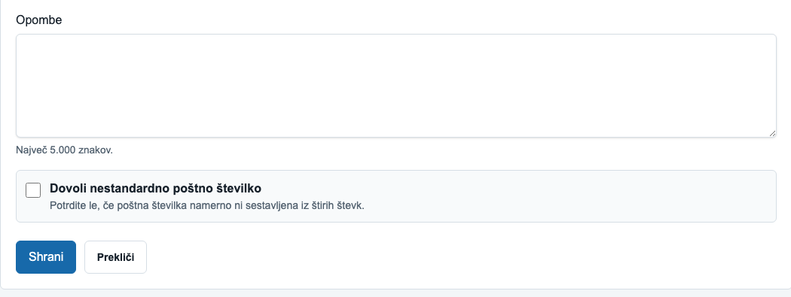
H3 Izguba neshranjenega vnosa
Večja ovira, resnost 3
1 Vpis opombe
2 Odhod na seznam članov
3 Vrnitev v prazen obrazec
Izsek obrazca za vnos člana
Izboljšava: opozorilo pred odhodom
»Nadaljuj urejanje« ali »Zavrzi spremembe«
3
Notes:
ČAS 0.55–1.25 (30 sekund)
GOVOR
Druga težava je uporabnikov nadzor nad vnosom. Scenarij vključuje vpis opombe, odhod na seznam članov in ponovno odprtje obrazca. Aplikacija ne opozori na neshranjene spremembe, polje pa je ob vrnitvi prazno. Pri daljšem vnosu to pomeni ponavljanje dela. Pred odhodom naj zato ponudi nadaljevanje urejanja ali opustitev sprememb. Opozorilo naj se pojavi samo, kadar uporabnik dejansko spremeni podatke.
VIRI IN DOKAZI (ne berite naglas)
Posnetek S03-obrazec-clana.png, izsek spodnjega dela obrazca. Slika prikazuje obrazec in ne dokazuje celotnega prehoda. Izvedeni preizkus je vpisal opombo, odprl povezavo Člani in znova odprl obrazec. preverjanje.json: leaveDialogs=0, unsavedNotesAfterReturn="".
https://www.nngroup.com/articles/ten-usability-heuristics/
Podlaga: SAMOSTOJNO.md in posnetki lokalne aplikacije, 27. oktober 2026. Priprava gradiva in preverjanja s pomočjo Codexa.

Slide 4
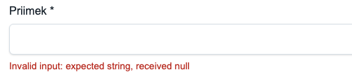
H9 Nerazumljiva sporočila o napakah
Večja ovira, resnost 3
Primer praznega obveznega polja
Izboljšava: »Ime je obvezno« in »Priimek je obvezen«
4
Notes:
ČAS 1.25–1.55 (30 sekund)
GOVOR
Tretja težava so sporočila o napakah. Po shranjevanju praznega obrazca se pri imenu in priimku pojavi angleško tehnično besedilo. Uporabniku ne pove neposredno, kaj mora popraviti. Namesto tega predlagam sporočili Ime je obvezno in Priimek je obvezen. Polji naj dobita tudi jasno oznako napake, fokus pa naj se prestavi na prvo neveljavno polje. Tako uporabnik hitreje nadaljuje delo.
VIRI IN DOKAZI (ne berite naglas)
Posnetek S04-napake-obveznih-polj.png, izsek polja Priimek. Enako napako vrne tudi Ime. preverjanje.json: requiredFieldErrors vsebuje dve enaki angleški sporočili. Povezava napak s polji in manjkajoči prenos fokusa izhajata tudi iz src/components/member-form.tsx.
https://www.nngroup.com/articles/ten-usability-heuristics/
Podlaga: SAMOSTOJNO.md in posnetki lokalne aplikacije, 27. oktober 2026. Priprava gradiva in preverjanja s pomočjo Codexa.

Slide 5
Pregled vseh 10 hevristik
Resnost 2: manjša ovira. Resnost 3: večja ovira.
H | Hevristika | Ocena | Predlog izboljšave
H1 | Vidnost stanja sistema | 2 | Označba trenutnega razdelka
H2 | Ujemanje z resničnim svetom | 2 | Slovenske oznake in razlaga VPO
H3 | Uporabnikov nadzor in svoboda | 3 | Opozorilo pri odhodu
H4 | Doslednost in standardi | 2 | Enoten izraz »Arhiviraj«
H5 | Preprečevanje napak | 3 | Ponovno preverjanje uvoza
H6 | Prepoznavanje namesto pomnjenja | 2 | Vrednosti na značkah filtrov
H7 | Prilagodljivost in učinkovitost | 2 | Skupni izbor prejemnikov
H8 | Estetsko in minimalistično oblikovanje | 2 | Vsebinske skupine obrazca
H9 | Prepoznavanje in odpravljanje napak | 3 | Slovenske napake in fokus
H10 | Pomoč in dokumentacija | 2 | Vzorec Excela in kratka pomoč
5
Notes:
ČAS 1.55–2.30 (35 sekund)
GOVOR
Tabela povzema vseh deset hevristik in izboljšavo za vsako. Tri predstavljene težave imajo resnost tri, ostalih sedem pa resnost dve. Med manjšimi ovirami izstopajo mešanje izrazov Izbriši in Arhiviraj, tehnične oznake pri uvozu ter filtri, ki ne pokažejo izbranih vrednosti. Predlagam še skupni izbor prejemnikov, skupine polj in vzorec Excela. Dobre rešitve so predogled uvoza, možnost preklica in ohranitev izbora za nalepke med stranmi.
VIRI IN DOKAZI (ne berite naglas)
SAMOSTOJNO.md: H1–H10 in ocene resnosti. Resnost 3 imajo H3, H5, H9, ostalih sedem ima oceno 2. Dobro delovanje izhaja iz poročila in izvorne kode: predogled uvoza, preklic in ohranjanje izbora nalepk.
https://www.nngroup.com/articles/ten-usability-heuristics/
https://media.nngroup.com/media/articles/attachments/Heuristic_Evaluation_Workbook_1_Fillable.pdf
https://www.nngroup.com/articles/how-to-rate-the-severity-of-usability-problems/
Podlaga: SAMOSTOJNO.md in posnetki lokalne aplikacije, 27. oktober 2026. Priprava gradiva in preverjanja s pomočjo Codexa.

Slide 6
Prednostne izboljšave
Najprej H5, nato H3 in H9
Prednost | Sprememba | Kriterij uspeha
1 Uvoz | Razveljavitev starega rezultata | Nova pravila zahtevajo novo preverjanje
2 Vnos | Opozorilo pred odhodom | Spremembe se zavržejo po odločitvi
3 Napake | Slovenska sporočila in fokus | Uporabnik vidi, kaj mora popraviti
Izboljšave preverim z istimi scenariji.
6
Notes:
ČAS 2.30–3.00 (30 sekund)
GOVOR
Najprej bi popravil uvoz, saj napačno pričakovanje lahko vpliva na več zapisov hkrati. Nato bi zavaroval neshranjeni vnos in popravil sporočila o napakah. Uspeh izboljšav preverim z istimi scenariji: sprememba pravil mora zahtevati novo preverjanje, odhod s spremenjenega obrazca mora zahtevati odločitev, prazni obvezni polji pa morata dobiti slovenski napaki. Preostale izboljšave sledijo glede na pogostost uporabe.
VIRI IN DOKAZI (ne berite naglas)
SAMOSTOJNO.md, Predlog prednostnih izboljšav. Predlagani kriteriji so priporočila za prihodnje izboljšave, ne trditev o že popravljenem vmesniku.
https://www.nngroup.com/articles/how-to-rate-the-severity-of-usability-problems/
Podlaga: SAMOSTOJNO.md in posnetki lokalne aplikacije, 27. oktober 2026. Priprava gradiva in preverjanja s pomočjo Codexa.

Slide 7
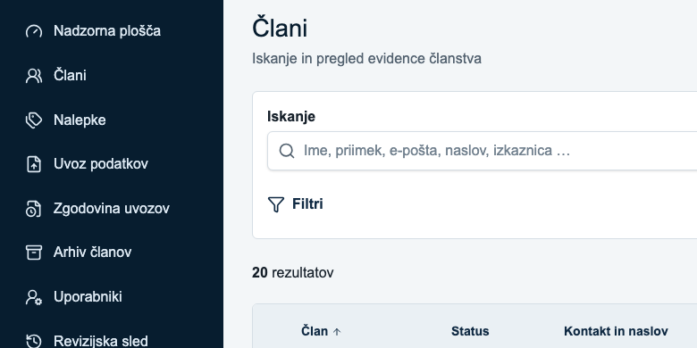
H1 Vidnost stanja sistema
Manjša ovira, resnost 2
Težava
Trenutni razdelek v meniju ni označen.
Izboljšava
Stalen poudarek aktivne povezave in jasna pot po podstraneh.
Seznam Člani in navigacija brez trajnega poudarka trenutne strani.
Dobro: seznam prikaže število rezultatov, shranjevanje pa sporoča dejavnost.
7
Notes:
DODATNI PRIMER ZA ZAGOVOR
Ta diapozitiv ni del načrtovanih 180 sekund. Prvih šest diapozitivov ostaja triminutna predstavitev.
RAZLAGA
Na posnetku je odprt seznam Člani. V meniju ni trajnega razlikovanja med trenutno stranjo in drugimi povezavami. Uporabnik zato težje prepozna svoj položaj. Predlagan je poudarek aktivnega razdelka, za dostopnost še aria-current="page" in pot po podstraneh. Ocena 2: nalogo je mogoče nadaljevati, orientacija pa zahteva dodaten pregled.
VIRI IN DOKAZI
S01-seznam-clanov.png; activeNavigationCount=0 v preverjanje.json.
https://www.nngroup.com/articles/ten-usability-heuristics/
Podlaga: SAMOSTOJNO.md in posnetki lokalne aplikacije, 27. oktober 2026. Priprava gradiva s pomočjo Codexa.

Slide 8
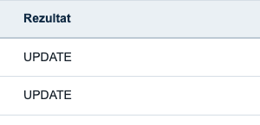
H2 Ujemanje z resničnim svetom
Manjša ovira, resnost 2
Težava
Rezultat uvoza uporablja interno oznako UPDATE.
Izboljšava
Slovenska oznaka »Posodobitev« in razlaga nejasnih kratic.
Izsek dejanskega rezultata uvoza z oznako UPDATE.
Dobro: večina uporabniških izrazov sledi evidenci članstva.
8
Notes:
DODATNI PRIMER ZA ZAGOVOR
Ta diapozitiv ni del načrtovanih 180 sekund. Prvih šest diapozitivov ostaja triminutna predstavitev.
RAZLAGA
Hevristika zahteva izraze, ki jih uporabnik razume iz svoje naloge. Rezultat uvoza kaže tehnično oznako UPDATE. V obrazcu ostaja tudi nepojasnjena kratica VPO. Predlagana sta prevod oznak, denimo Posodobitev ali Preskok, in domensko pravilna razlaga VPO. Ocena 2: pomen je mogoče ugotoviti, vendar ni neposredno pojasnjen.
VIRI IN DOKAZI
S07-uvoz-pred-spremembo.png in S03-obrazec-clana.png. Izsek prikazuje rezultat preverjanja, ne potrjenega uvoza.
https://www.nngroup.com/articles/ten-usability-heuristics/
Podlaga: SAMOSTOJNO.md in posnetki lokalne aplikacije, 27. oktober 2026. Priprava gradiva s pomočjo Codexa.

Slide 9
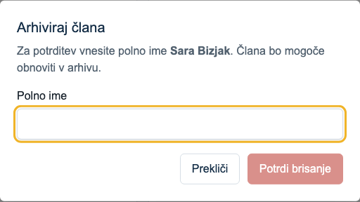
H4 Doslednost in standardi
Manjša ovira, resnost 2
Težava
»Arhiviraj člana« in »Potrdi brisanje« opisujeta isto dejanje.
Izboljšava
Enoten izraz »Arhiviraj« in pojasnilo o možnosti obnovitve.
Potrditveno okno vsebuje različni poimenovanji istega dejanja.
Dobro: dejanje zahteva potrditev in omogoča preklic.
9
Notes:
DODATNI PRIMER ZA ZAGOVOR
Ta diapozitiv ni del načrtovanih 180 sekund. Prvih šest diapozitivov ostaja triminutna predstavitev.
RAZLAGA
Okno se odpre z gumbom Izbriši. Naslov govori o arhiviranju, potrditveni gumb pa o brisanju. Uporabnik lahko zato napačno sklepa o trajnosti dejanja. Sistem dejansko arhivira člana, zato naj povsod uporabi Arhiviraj oziroma Potrdi arhiviranje. Posnetek pokaže tudi dobro zaščito s potrditvijo polnega imena. Pri preverjanju je bilo okno preklicano. Ocena 2 zaradi nejasnosti izrazov.
VIRI IN DOKAZI
S05-arhiviranje.png; src/components/member-delete-button.tsx in src/lib/members/actions.ts.
https://www.nngroup.com/articles/ten-usability-heuristics/
Podlaga: SAMOSTOJNO.md in posnetki lokalne aplikacije, 27. oktober 2026. Priprava gradiva s pomočjo Codexa.

Slide 10
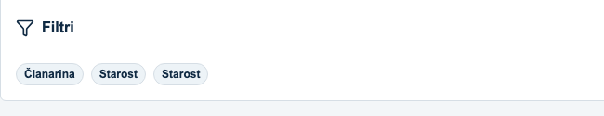
H6 Prepoznavanje namesto pomnjenja
Manjša ovira, resnost 2
Težava
Značke ne pokažejo izbranih vrednosti filtrov.
Izboljšava
»Članarina: Ne« in »Starost: 60–75 let« ter možnost odstranitve.
Dejansko izbrano: neplačana članarina in starost od 60 do 75 let.
Dobro: filtri imajo stalne oznake in seznam aktivnih pogojev.
10
Notes:
DODATNI PRIMER ZA ZAGOVOR
Ta diapozitiv ni del načrtovanih 180 sekund. Prvih šest diapozitivov ostaja triminutna predstavitev.
RAZLAGA
Posnetek je nastal po izbiri neplačane članarine in starosti 60–75 let ter zaprtju razdelka Filtri. Značke kažejo le Članarina, Starost in Starost. Uporabnik mora zato pogoje pomniti ali ponovno odpreti filtre. Značke naj izpišejo dejanske vrednosti in omogočijo odstranitev posameznega pogoja. Ocena 2: rešitev obstaja z odpiranjem filtrov, a zahteva dodatno delo.
VIRI IN DOKAZI
S02-aktivni-filtri.png; preverjanje.json: filterBadges="Članarina\nStarost\nStarost".
https://www.nngroup.com/articles/ten-usability-heuristics/
Podlaga: SAMOSTOJNO.md in posnetki lokalne aplikacije, 27. oktober 2026. Priprava gradiva s pomočjo Codexa.

Slide 11
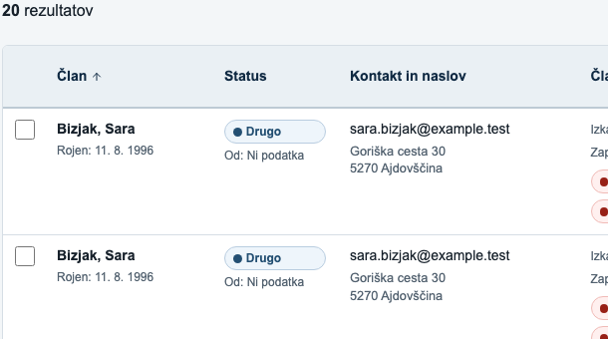
H7 Prilagodljivost in učinkovitost
Manjša ovira, resnost 2
Težava
Prejemnike za nalepke je treba označiti posamično.
Izboljšava
»Izberi vse na strani« in »Počisti izbor« z jasnim obsegom.
Glava tabele in posamična izbirna polja za člane.
Dobro: izbor se ohrani med stranmi, iskanje pa se sproži samodejno.
11
Notes:
DODATNI PRIMER ZA ZAGOVOR
Ta diapozitiv ni del načrtovanih 180 sekund. Prvih šest diapozitivov ostaja triminutna predstavitev.
RAZLAGA
Hevristika se nanaša na učinkovitost pogostih opravil. V glavi tabele ni skupnega izbirnega polja, zato mora uporabnik več deset prejemnikov označiti enega za drugim. Predlagana sta Izberi vse na strani in Počisti izbor. Obseg mora ostati jasen, upoštevati je treba omejitev 140 članov. Ocena 2: opravilo deluje, vendar zahteva veliko ponovitev.
VIRI IN DOKAZI
S01-seznam-clanov.png; src/components/member-results.tsx.
https://www.nngroup.com/articles/ten-usability-heuristics/
Podlaga: SAMOSTOJNO.md in posnetki lokalne aplikacije, 27. oktober 2026. Priprava gradiva s pomočjo Codexa.

Slide 12
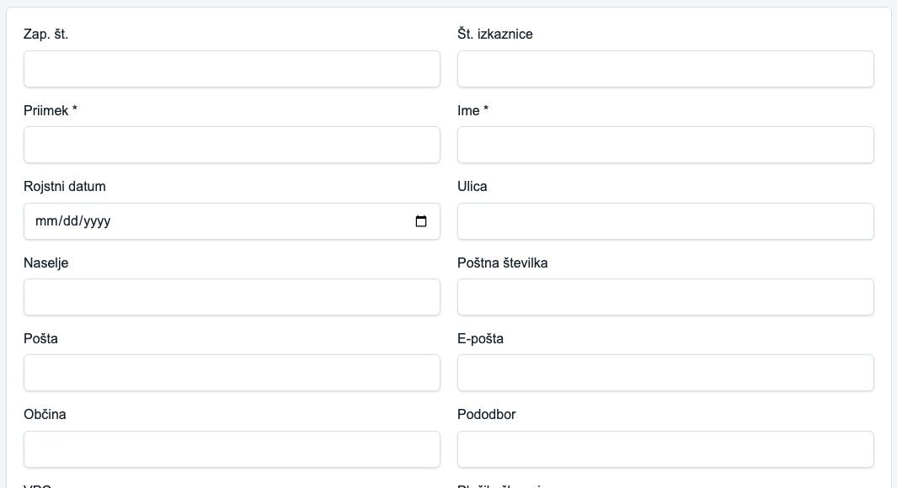
H8 Estetsko in minimalistično oblikovanje
Manjša ovira, resnost 2
Težava
Obrazec meša več vsebinskih sklopov v eni dolgi mreži.
Izboljšava
Razdelki »Osebni podatki«, »Kontakt in naslov« ter »Članstvo«.
Del obrazca z osebnimi, naslovnimi in organizacijskimi polji brez podnaslovov.
Dobro: barvna paleta je omejena, obrazec pa se prilagodi širini zaslona.
12
Notes:
DODATNI PRIMER ZA ZAGOVOR
Ta diapozitiv ni del načrtovanih 180 sekund. Prvih šest diapozitivov ostaja triminutna predstavitev.
RAZLAGA
Minimalistično oblikovanje pomeni jasno hierarhijo informacij. Posnetek kaže zaporedje osebnih, naslovnih in organizacijskih polj brez naslovov skupin. Na telefonu se mreža pretvori v dolg stolpec. Predlagani so smiselni vsebinski razdelki in postopno razkritje manj pogostih polj. Celotnega obrazca ni treba odstraniti ali vseh polj narediti obveznih. Ocena 2 zaradi težjega pregleda in iskanja polj.
VIRI IN DOKAZI
S03-obrazec-clana.png; dodatni mobilni S09-obrazec-na-telefonu.png.
https://www.nngroup.com/articles/ten-usability-heuristics/
Podlaga: SAMOSTOJNO.md in posnetki lokalne aplikacije, 27. oktober 2026. Priprava gradiva s pomočjo Codexa.

Slide 13
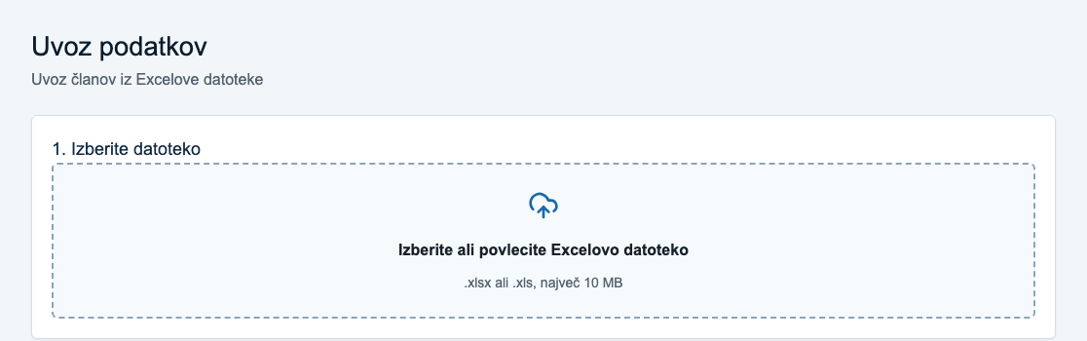
H10 Pomoč in dokumentacija
Manjša ovira, resnost 2
Težava
Začetek uvoza ne ponuja vzorca ali razlage stolpcev.
Izboljšava
Povezava »Prenesi vzorec Excel« in kratka pomoč ob uvozu.
Začetni zaslon Uvoz podatkov z izborom datoteke in omejitvijo velikosti.
Dobro: priprava nalepk že vsebuje navodila za tiskanje.
13
Notes:
DODATNI PRIMER ZA ZAGOVOR
Ta diapozitiv ni del načrtovanih 180 sekund. Prvih šest diapozitivov ostaja triminutna predstavitev.
RAZLAGA
Pomoč mora biti dostopna ob trenutni nalogi. Začetek uvoza ponuja izbor datoteke ter omejitev velikosti, vendar ne pove, kako pripraviti stolpce. Vzorčna datoteka v projektu že obstaja. Predlog je neposredna povezava do vzorca in kratka razlaga preslikave, obveznih polj ter dvojnikov. Ocena 2: uporabnik lahko poišče pomoč zunaj aplikacije, vendar to prekine delo.
VIRI IN DOKAZI
S06-zacetek-uvoza.png; public/examples/clani-vzorec.xlsx.
https://www.nngroup.com/articles/ten-usability-heuristics/
Podlaga: SAMOSTOJNO.md in posnetki lokalne aplikacije, 27. oktober 2026. Priprava gradiva s pomočjo Codexa.

Slide 14
Viri
Metoda, predloga in projektni dokazi
Nielsen: 10 Usability Heuristics
https://www.nngroup.com/articles/ten-usability-heuristics/
Moran in Gordon: How to Conduct a Heuristic Evaluation
https://www.nngroup.com/articles/how-to-conduct-a-heuristic-evaluation/
NN/g: Heuristic Evaluation Workbook
https://media.nngroup.com/media/articles/attachments/Heuristic_Evaluation_Workbook_1_Fillable.pdf
Nielsen: Severity Ratings for Usability Problems
https://www.nngroup.com/articles/how-to-rate-the-severity-of-usability-problems/
Projektni dokazi: poročilo in posnetki lokalne aplikacije, 27. 10. 2026.
Priprava gradiva in preverjanja s pomočjo Codexa.
14
Notes:
Viri za dodatna vprašanja. Diapozitiv ni del načrtovanih 180 sekund.
https://www.nngroup.com/articles/ten-usability-heuristics/
https://www.nngroup.com/articles/how-to-conduct-a-heuristic-evaluation/
https://media.nngroup.com/media/articles/attachments/Heuristic_Evaluation_Workbook_1_Fillable.pdf
https://www.nngroup.com/articles/how-to-rate-the-severity-of-usability-problems/
Lokalni viri: SAMOSTOJNO.md, posnetki/preverjanje.json, posnetki S01, S03, S04, S07, S08. Različica aplikacije 036a084. Spletne vire vsebuje poročilo z dne 27. oktobra 2026, prvotno pregledani 23. oktobra 2026.

